Slide 1













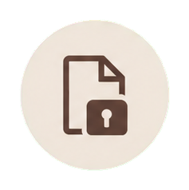






信 息 安 全 须 知
I N F O R M A T I O N S E C U R I T Y
保 护 公 司 数 据 ， 从 日 常 细 节 开 始
禁止事项
安全操作建议
邮件与信息防护
禁止使用 USB 移动存储设备
设置复杂密码
包括 U 盘、移动硬盘、网盘
包含大小写字母、数字、符号，8 位以上
工作内容不使用私人邮箱
定期更新密码
禁止私自下载安装、运行软件
密码有效期 120 天，近 6 次不重复
包括各类安装包、免安装软件
警惕陌生邮件、链接、文件和程序
避免连接不安全公共 WiFi
建议优先使用手机热点
禁止非公司设备接入公司网络
对外发送敏感信息请加密
如需上网，请联系 IT 协助连接访客 WiFi
敏感资料不外传
文件 > 选项 > 加密
不发个人邮箱、不存个人电脑、不转给外部人员
AI 工具使用
仅使用集团已批准的 AI 工具，目前批准工具为 MS Copilot 与 AI Platform。
共 建 安 全 的 工 作 环 境

Slide 2


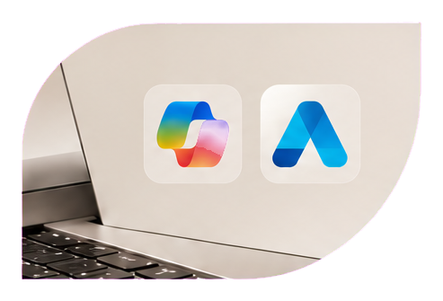




AI
使用须知
A I U S A G E G U I D E L I N E
规 范 使 用 AI 工 具，确 保 信 息 与 数 据 安 全
已批准工具
模型使用路径
目前集团正式批准的 AI 工具为
AI Guideline 中提到的相关模型，是通过
MS Copilot 与 AI Platform。
AI Platform 调用，并不代表可通过独立
客户端或网页版直接使用。
暂未批准工具
使用要求
WorkBuddy、豆包等独立客户端或网页版，
现阶段请勿使用未获批准的 AI 工具。
目前尚未获得集团正式批准，相关工具仍在
未经批准的工具不得输入公司内部、敏感或个人信息。
评估中。
如有疑问，请先咨询 IT 或信息安全同事。
合 规 使 用 AI
保 障 信 息 安 全

